Slide 1
Отчет о работе за 2020г.:
Что было? Когда было? Фото с мероприятий.

Slide 2
Актив СМС АН ДОО «Алмазик»
Председатель
Куратор МС
Заместитель председателя
Куратор СМС – Сафронова Наталья Владимировна
Председатель СМС – Самойлова Анастасия (информационный сектор)
Заместитель председателя – Воробьева Инна
Информационный сектор – Шодонова Елена
Организационный сектор – Пустолякова Ксения, Белякова Анна
Культурно-массовый сектор – Тимофеева Лилия, Пантелеева Алена
Волонтерский сектор – Сенцова Анастасия, Бойченко Валентина
Спортивный сектор – Зверева Ирина
Социальный сектор – Черникова Валентина, Харлампьева Лидия
СТРУКТУРА
Спортивный сектор
Информационный сектор
СМС
Волонтерский сектор
Организационный сектор
Культурно-массовый сектор

Slide 3
Участие в конкурсе
«Мужчина года-2020»
(февраль, 2020)
Победитель МС АН ДОО «Алмазик»
Павел Неумержицкий

Slide 4
Мозговой штурм на платформе Zoom: новые идеи, новый формат работы…
(апрель, 2020)
Разработка логотипа СМС
Корректировка плана,
в связи с эпидемиологической обстановкой

Slide 5
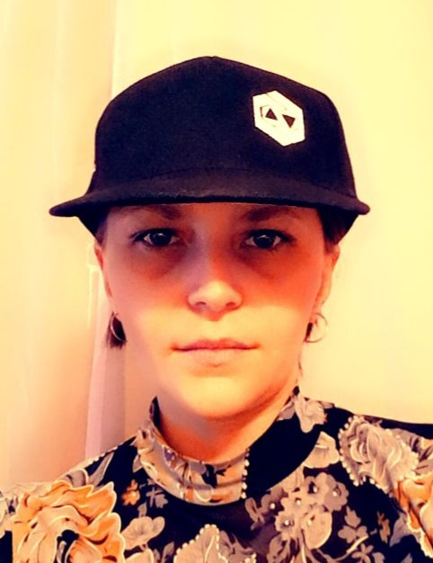
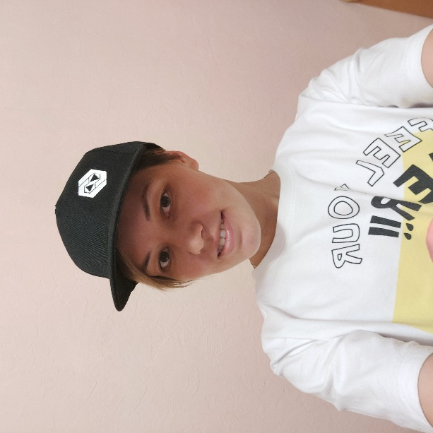
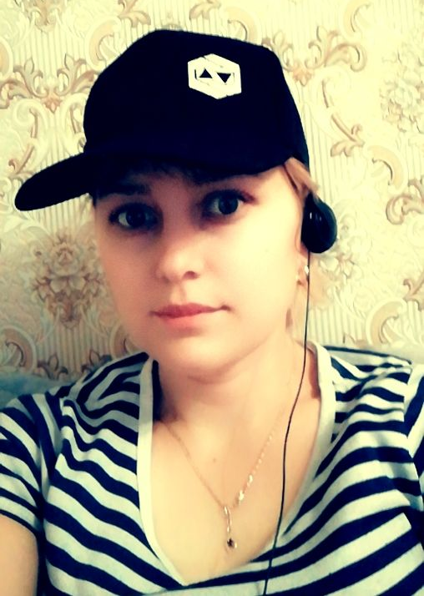
Молодые специалисты приняли участие в молодежном профсоюзном образовательном форуме «Профстарт – 2020» и в молодежном форуме профсоюза «Профалмаз» Profalmaz-team
Анастасия Сенцова, д/с № 3
Анастасия Самойлова, д/с № 8
Елена Заиграева, д/с № 14
Стали лидерами своих команд!

Slide 6
Создание и ведение проекта «Детский сад онлайн»
Прямые эфиры – сказка на ночь,
вопросы специалистам и педагогам
Рубрики по познавательному, физическому,
художественно-эстетическому
и речевому развитию – утренняя гимнастика,
мастер-классы, консультации

Slide 7
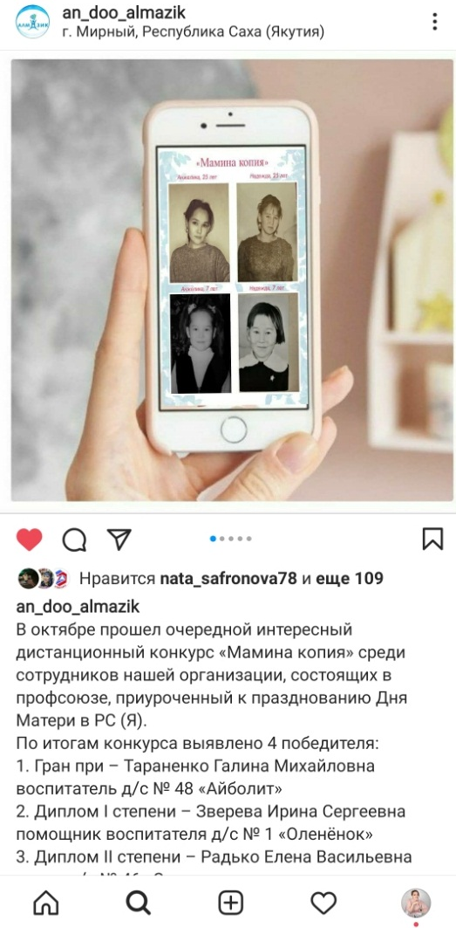
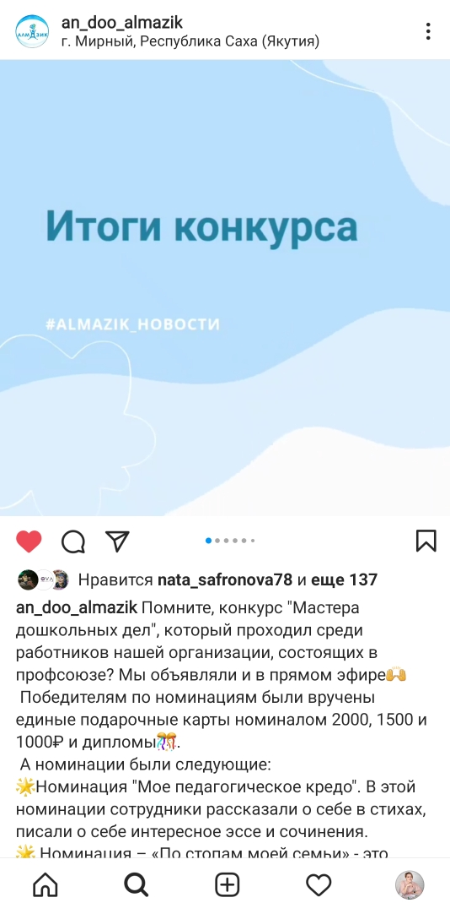
Организация и проведение онлайн-мероприятий
на площадке Instagram @an_doo_almazik
Мероприятия, посвященные Дню воспитателя
и всех дошкольных работников
Онлайн-конкурсы и флешмобы для сотрудников организации

Slide 8
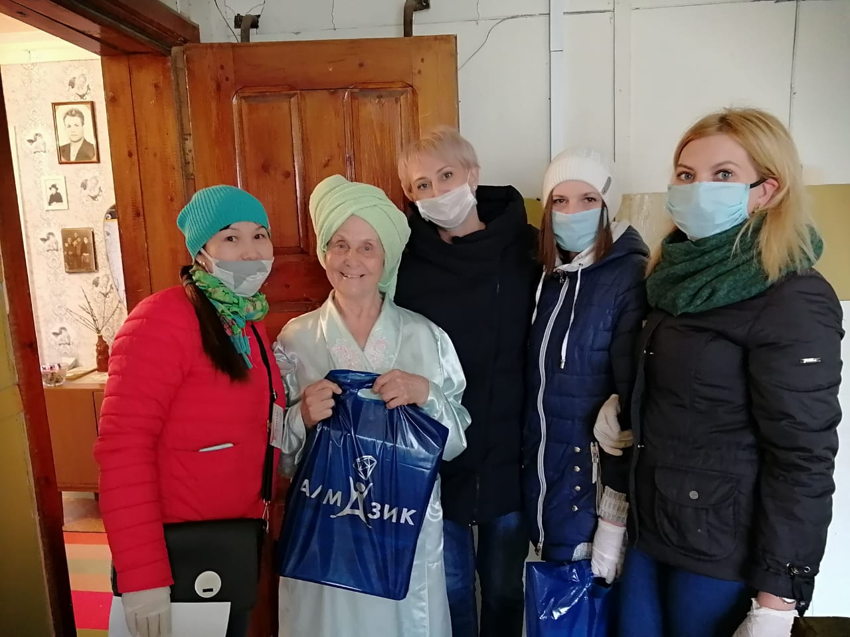
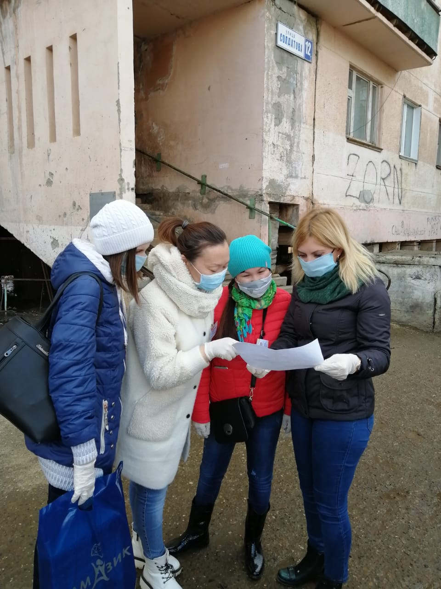
Работа волонтерского сектора
Работа в волонтерском штабе АК «Алроса»,
Работа волонтерского корпуса АН ДОО «Алмазик», организованного для сотрудников организации.

Slide 9
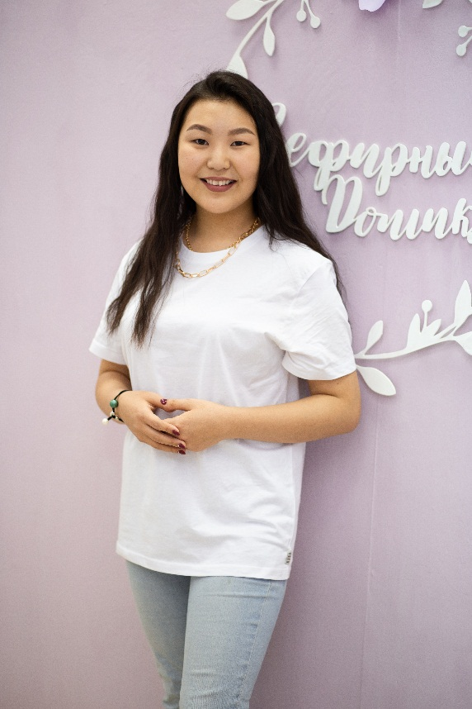
Участие молодых специалистов в районном конкурсе
профессионального мастерства
«Воспитатель года Мирнинского района – 2020»
Участник
Адамова Елена
Участник
Шодонова Елена
Пестерева Валентина – победитель в номинации «Профессиональный старт»
Анастасия Самойлова - абсолютный победитель конкурса

Slide 10
Активные молодые специалисты награждены в декабре 2020 года за:
Участие
Активность
Отзывчивость,
неравнодушие
Ответственную
работу

Slide 11
Мы ждем тебя в команде
СМС АН ДОО «Алмазик»!

